Slide 1
Проект «Инфошкола»

Slide 2
Количество охваченных школ Республики

Slide 3
Возможности охвата пользователей
Одной из положительных сторон проекта является быстрое донесение информации учащимся всех школ Республики, таким образом в деятельности «Инфошкола» практиковалась распространение различной полезной информации учащимся.

Slide 4
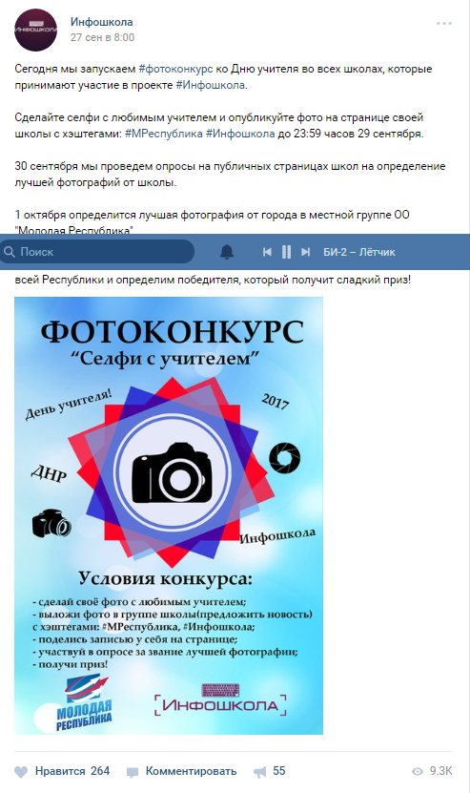


Slide 5
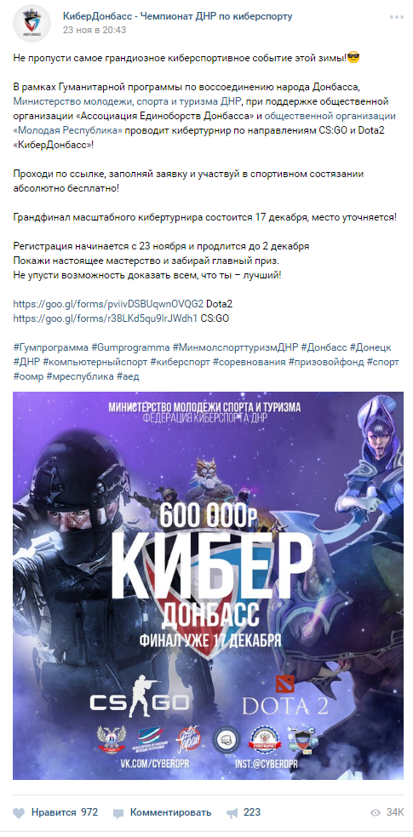
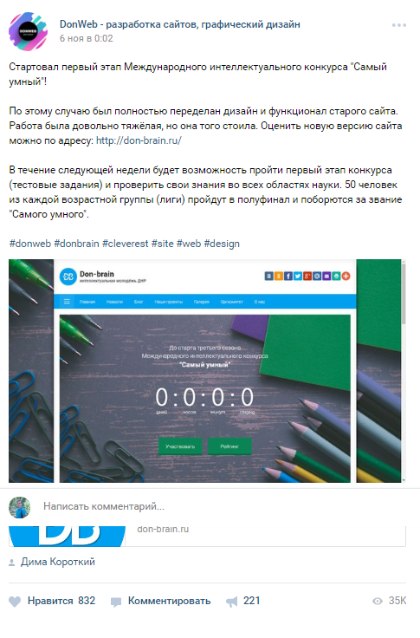
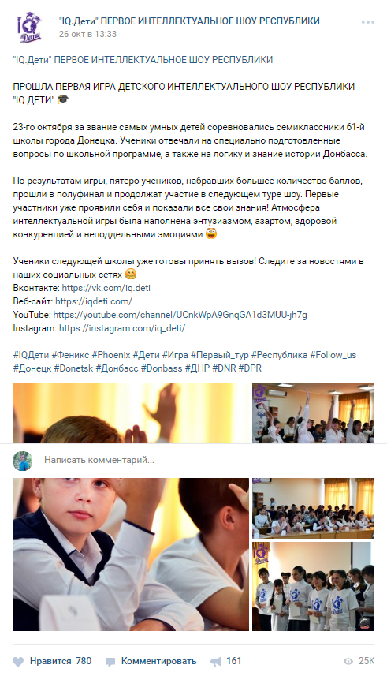

Slide 6
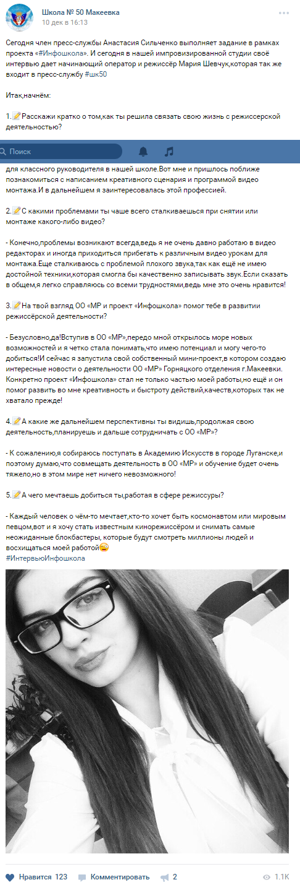
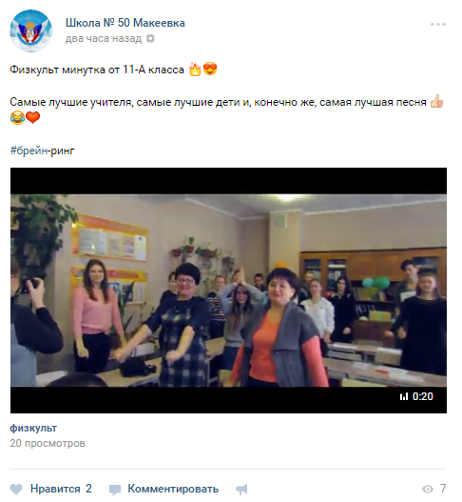
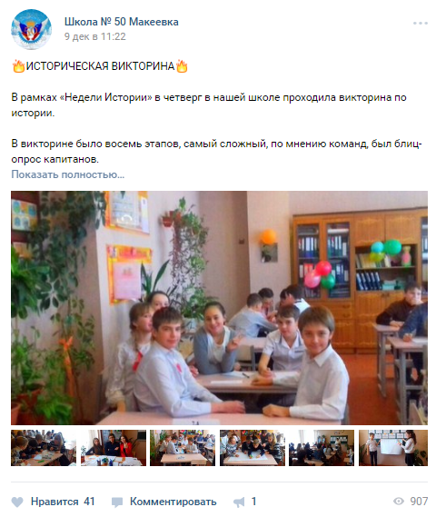
Примеры публикаций контента

Slide 7
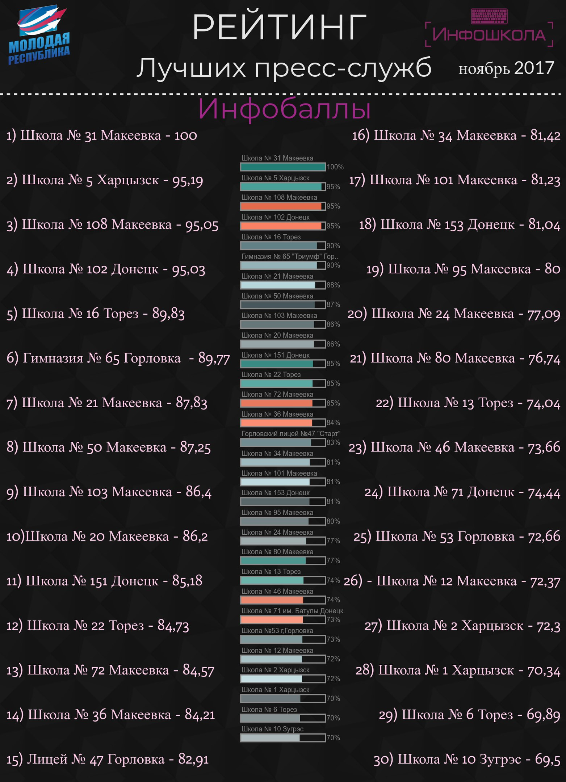
Рейтинговая система оценивания
Индекс вовлеченности в посты;
Отношение просмотров к подписчикам;
Отношение просмотров к постам;
Отношение постов к норме;
Отношение подписчиков к размеру школы;
Средний коэффициент вовлеченности;
Отношение реакций в подписчикам.

Slide 8
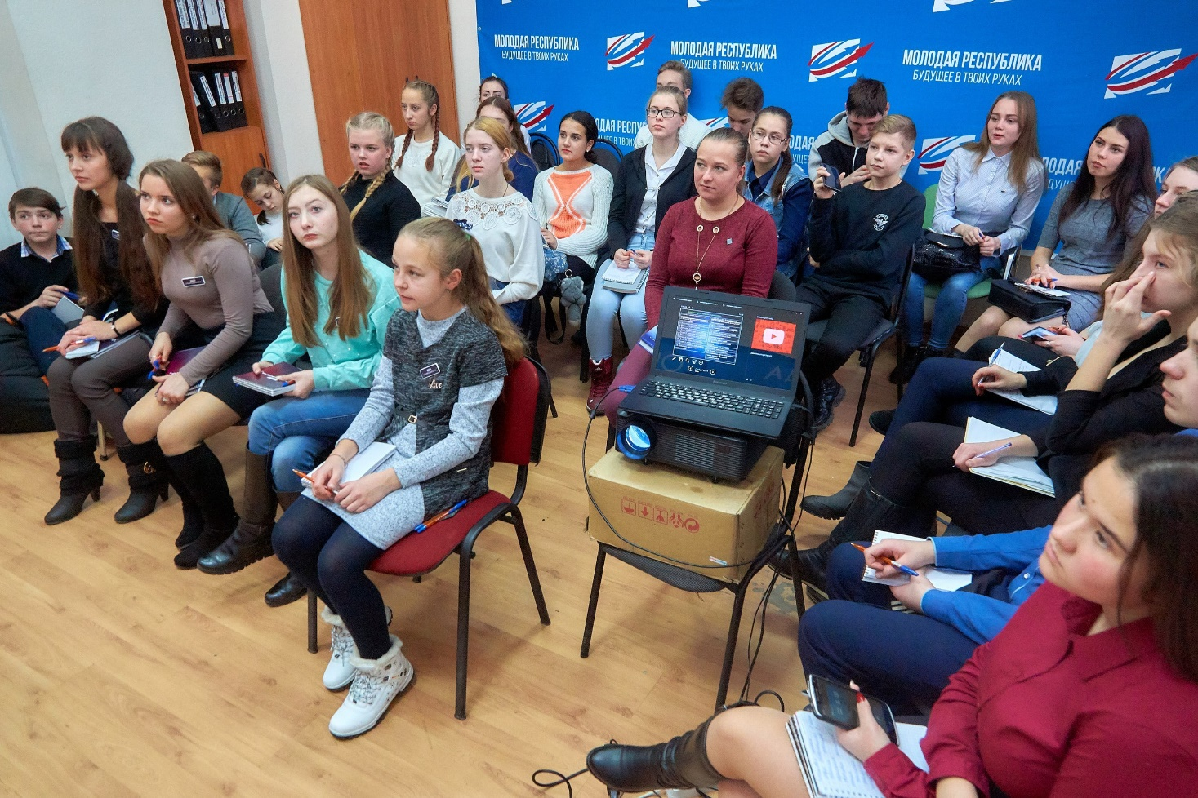
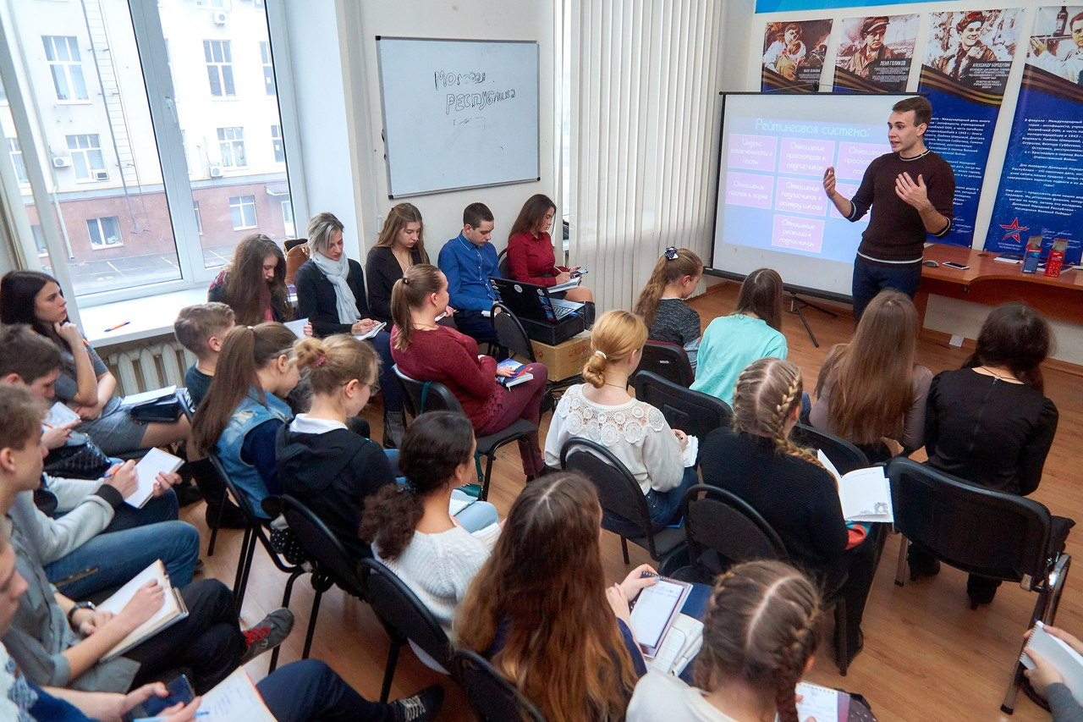
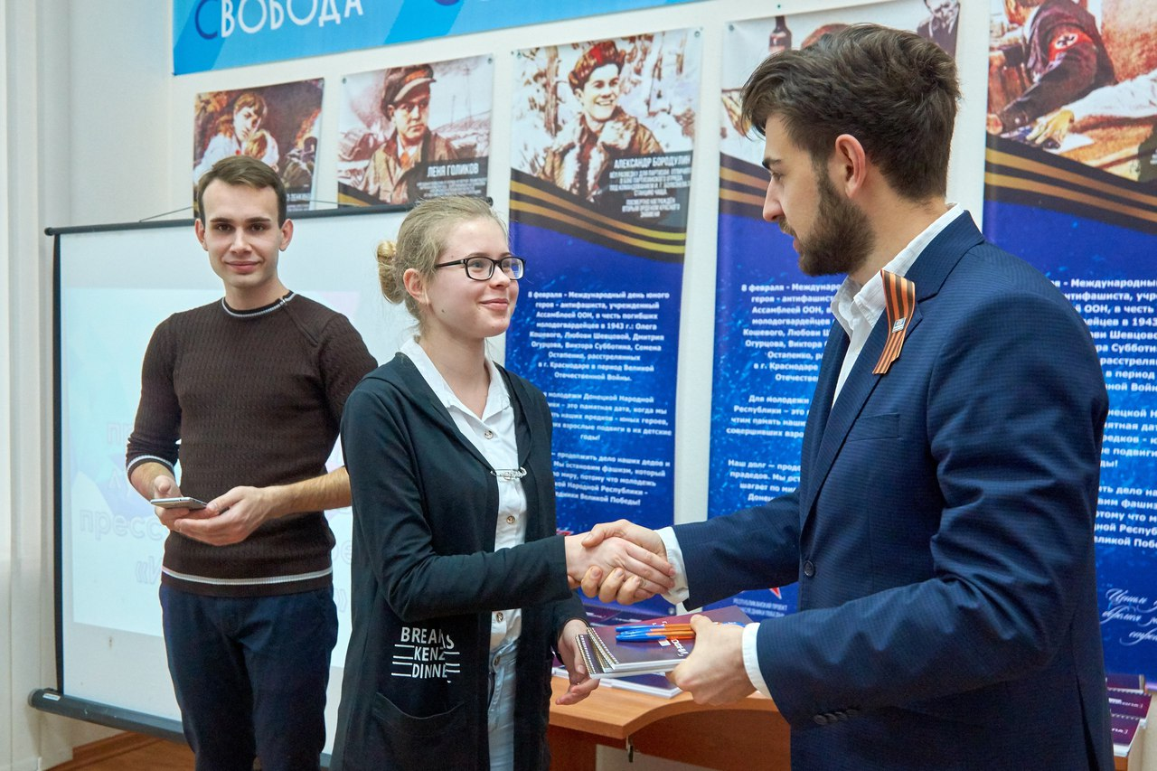
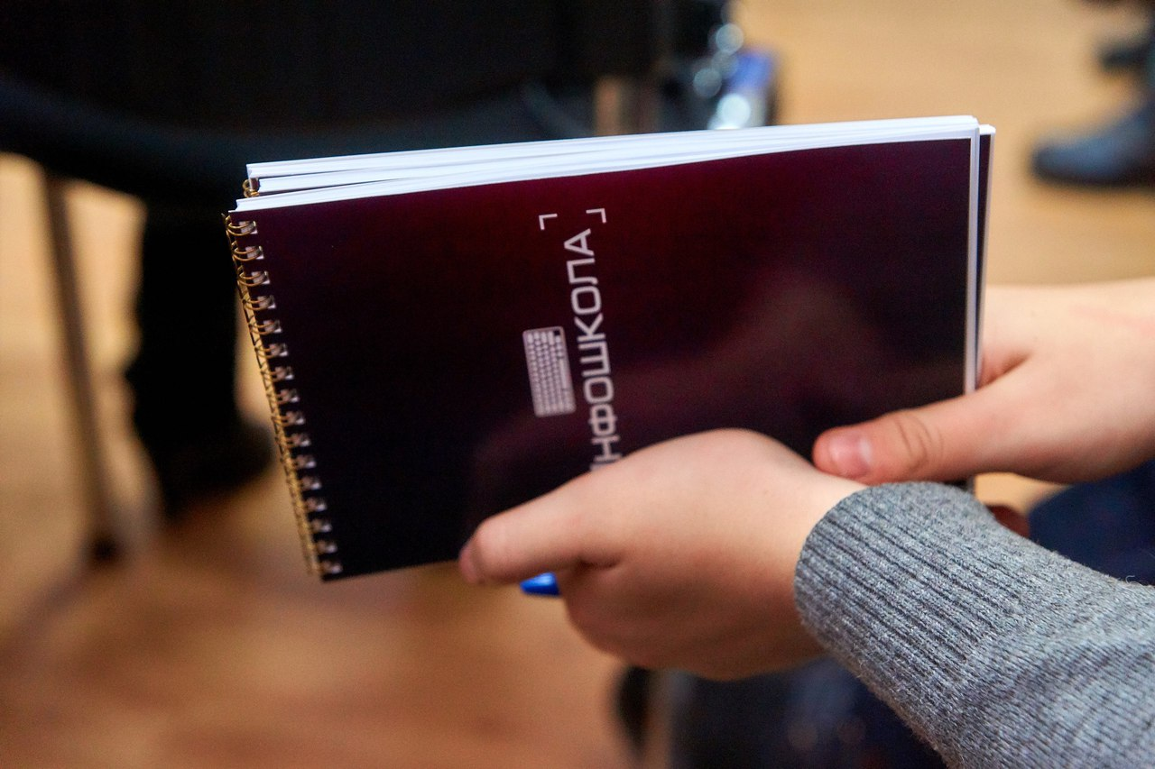

Slide 9
Программа курсов интернет журналистики
1) Вводная лекция для участников программы
2) Лекция по функционалу социальной сети ВКонтакте
3) Наполнение школьных страниц
4) Введение в журналистику
5) Написание заголовков
6) Лекция по написанию пост-релизов
7) Лекция по написанию пост-релизов
8) Лекция по написанию пост-релизов
9) Лекция по интервью
10) Лекция по медиа грамотности
11) Лекция по медиа грамотности
12) Лекция по созданию инфографики
13) Подведение итога блока журналистики
14) Устройство фотоаппаратов
15) Основы выполнения фотографий для репортажей
16) Съемка репортажей
17) Съемка и редактирование фото на телефоне
18) Основы фото редактирования
19) Подведение итога блока фотожурналистики
20) Основы видеосъемки
21) Выполнение практической работы
22) Интервью, обзоры, блоги
23) Основы видеомонтажа
24) Основы видеомонтажа
25) Подведение итога блока работы с видео, выдача заданий для дипломных работ

